Slide 1
数据库系统原理
李瑞轩
华中科技大学计算机学院

Slide 2
第四章
数据库安全性
Exact and careful model building should embody constraints that the final answer had in any case to satisfy.

Slide 3

学习内容
4.1 计算机安全性概述
4.2 数据库安全性控制
4.3 视图机制
4.4 审计（Audit）
4.5 数据加密
4.6 统计数据库安全性
4.7 小结

Slide 4
4.1 计算机安全性概述
1. 定义
  数据库的安全性是指保护数据库，以防止不合法的使用所造成的数据泄露、更改或破坏
2. 重要性
  数据库系统中大量数据集中存放，许多用户直接共享
  系统安全保护措施是否有效是数据库系统的主要性能指标之一
  自然安全性＋系统安全性

Slide 5
4.1 计算机安全性概述(续)
3. 计算机系统三类安全性问题
  技术安全
  管理安全
  政策法律类
4. 计算机系统安全标准
  与信息安全标准有关的组织 (DoD, NCSC)
  国际信息系统安全标准 (TCSEC, CC)
  国内信息系统安全标准

Slide 6

安全标准简介
信息安全标准的发展历史

Slide 7
TCSEC/TDI安全级别划分
安 全 级 别
定 义
A1
验证设计（Verified Design）
B3
安全域（Security Domains）
B2
结构化保护（Structural Protection）
B1
标记安全保护（Labeled Security Protection）
C2
受控的存取保护（Controlled Access Protection）
C1
自主安全保护（Discretionary Security Protection）
D
最小保护（Minimal Protection）

Slide 8
CC (Common Criteria)
CC评估保证级划分
评估保 证级 | 定 义 | TCSEC安全级别 （近似相当）
EAL1 | 功能测试（functionally tested）
EAL2 | 结构测试（structurally tested） | C1
EAL3 | 系统地测试和检查（methodically tested and checked） | C2
EAL4 | 系统地设计、测试和复查（methodically designed， tested， and reviewed） | B1
EAL5 | 半形式化设计和测试（semiformally designed and tested） | B2
EAL6 | 半形式化验证的设计和测试（semiformally verified design and tested） | B3
EAL7 | 形式化验证的设计和测试（formally verified design and tested） | A1

Slide 9
4.2 数据库安全性控制
4.2.1 用户标识和鉴别
4.2.2 存取控制
4.2.3 自主存取控制(DAC)方法
4.2.4 授权与回收
4.2.5 数据库角色
4.2.6 强制存取控制(MAC)方法
DBMS
操作系统
数据库
用户
用户标识
和鉴定
操作系统
安全保护
密文存储
存取控制

Slide 10
4.2.1 用户标识和鉴别
(Identification & Authentication)
定义
  系统提供一定的方式让用户标识自己的名字和身份，系统进行核实，通过鉴定后才提供系统使用权
常用方法
  用户标识证实
  过程(或函数)识别
  上机密码卡
  指纹、声音、照片等识别
  回答问题

Slide 11
4.2.2 存取控制 (Access Control)
1. 存取控制概述
  对于获得上机权的用户还要根据系统预先定义好的外模式（视图）或用户权限进行存取控制，保证用户只能存取他有权存取的数据 (也叫访问控制)
2. 方法
  定义用户权限
  合法权限检查

Slide 12
4.2.2 存取控制 (Access Control)
3. 常用存取控制方法
  自主存取控制（Discretionary Access Control ，简称DAC）
    C2级
    灵活
  强制存取控制（Mandatory Access Control，简称 MAC）
    B1级
    严格

Slide 13
4.2.3 自主存取控制(DAC)方法
自主存取控制(DAC)
  用户权限
    数据对象
    操作类型
  授权语句
    GRANT
    REVOKE

Slide 14
4.2.3 自主存取控制(DAC)方法
关系数据库系统中的存取权限
对象类型 | 对象 | 操 作 类 型
数据库 | 模式 | CREATE SCHEMA
 | 基本表 | CREATE TABLE，ALTER TABLE
模式 | 视图 | CREATE VIEW
 | 索引 | CREATE INDEX
数据 | 基本表和视图 | SELECT，INSERT，UPDATE，DELETE，REFERENCES， ALL PRIVILEGES
数据 | 属性列 | SELECT，INSERT，UPDATE， REFERENCES
 |  | ALL PRIVILEGES

Slide 15

4.2.4 授权(Authorization)与回收
1. GRANT命令格式
  GRANT <权限>[,<权限>]...
  ON <对象类型> <对象名>[, <对象类型> <对象名>]…
  TO <用户>[,<用户>|PUBLIC]...
  [WITH GRANT OPTION];
  WITH GRANT OPTION表示获得权限的用户可以把权限再授予其他用户
  指定：可以再授予
  没有指定：不能传播
  不允许循环授权

Slide 16
GRANT（续）
  发出GRANT授权
    DBA
    数据库对象创建者（即属主Owner）
    拥有该权限的用户
  按受权限的用户
    一个或多个具体用户
    PUBLIC（全体用户）

Slide 17
GRANT（续）
Ex 1: 把查询Student表权限授给用户A
GRANT SELECT ON TABLE Student TO A;
Ex2: 把对Student表和Course表的全部权限授予用户U2和U3
GRANT ALL PRIVILIGES ON TABLE Student, Course TO U2, U3;
Ex3: 把对表SC的查询权限授予所有用户
GRANT SELECT ON TABLE SC TO PUBLIC;

Slide 18
GRANT（续）
Ex 4: 把查询SC表和修改学生成绩的权限授给用户U4
GRANT UPDATE(Score), SELECT
ON TABLE SC
TO U4;
注：对属性列的授权时必须明确指出相应属性列名
Ex 5: 把对表SC的INSERT权限授予U5用户，并允许他再将此权限授予其他用户
GRANT INSERT ON TABLE SC TO U5
WITH GRANT OPTION;

Slide 19
2. REVOKE
  REVOKE <权限>[,<权限>]...
  ON <对象类型> <对象名>[, <对象类型> <对象名>]…
  FROM <用户>[,<用户>| public] …
  [CASCADE | RESTRICT]…
  CASCADE：收回权限时，若该用户已将权限授予其它用户，则也一并收回；否则，拒绝执行（RESTRICT）。
  Ex 6:把用户U4修改学生学号的权限收回
  REVOKE UPDATE(sno) ON TABLE Student FROM U4
  参见教材P140例8，9，10以及相关说明

Slide 20
SQL灵活的授权机制
DBA：拥有所有对象的所有权限
  不同的权限授予不同的用户
用户：拥有自己建立的对象的全部的操作权限
  GRANT：授予其他用户
被授权的用户
  “继续授权”许可：再授予
所有授予出去的权力在必要时又都可用REVOKE语句收回

Slide 21
3. 创建数据库模式的权限
DBA在创建用户时实现
CREATE USER语句格式
CREATE USER <username>
［WITH］［DBA | RESOURCE | CONNECT］

Slide 22
创建数据库模式的权限（续）
权限与可执行的操作对照表
拥有的权限 | 可否执行的操作
 | CREATE USER | CREATE SCHEMA | CREATE TABLE | 登录数据库 执行数据查询和操纵
DBA | 可以 | 可以 | 可以 | 可以
RESOURCE | 不可以 | 不可以 | 可以 | 可以
CONNECT | 不可以 | 不可以 | 不可以 | 可以，但必须拥有相应权限

Slide 23
4.2.5 数据库角色 (Role)
数据库角色：被命名的一组与数据库操作相关的权限
  角色是权限的集合
  可以为一组具有相同权限的用户创建一个角色
  简化授权的过程

Slide 24
数据库角色
1. 角色的创建
  CREATE ROLE <角色名>
2. 给角色授权
  GRANT <权限>［，<权限>］…
  ON <对象类型>对象名
  TO <角色>［，<角色>］…

Slide 25
数据库角色
3. 将一个角色授予其他的角色或用户
  GRANT <角色1>［，<角色2>］…
  TO <角色3>［，<用户1>］…
  ［WITH ADMIN OPTION］
  获得了某种权限的角色或用户还可以将这种权限再授予其他角色。
4. 角色权限的收回
  REVOKE <权限>［，<权限>］…
  ON <对象类型> <对象名>
  FROM <角色>［，<角色>］…

Slide 26
数据库角色（续）
  [例1] 通过角色来实现将一组权限授予一个用户。
  1. 首先创建一个角色 R1
  CREATE ROLE R1;
  2. 然后使用GRANT语句，使角色R1拥有Student表的SELECT、UPDATE、INSERT权限
  GRANT SELECT，UPDATE，INSERT
  ON TABLE Student
  TO R1;

Slide 27
数据库角色（续）
  3. 将这个角色授予王平，张明，赵玲。使他们具有角色R1所包含的全部权限
  GRANT R1
  TO 王平, 张明, 赵玲;
  4. 可以一次性通过R1来回收王平的这3个权限
  REVOKE R1
  FROM 王平;

Slide 28
数据库角色（续）
  [例2] 角色的权限修改
  GRANT DELETE
  ON TABLE Student
  TO R1;
  [例3]
  REVOKE SELECT
  ON TABLE Student
  FROM R1;

Slide 29
4.2.6 强制存取控制(MAC)方法
自主存取控制缺点
可能存在数据的“无意泄露”
原因：这种机制仅仅通过对数据的存取权限来进行安全控制，而数据本身并无安全性标记
解决：对系统控制下的所有主客体实施强制存取控制策略

Slide 30
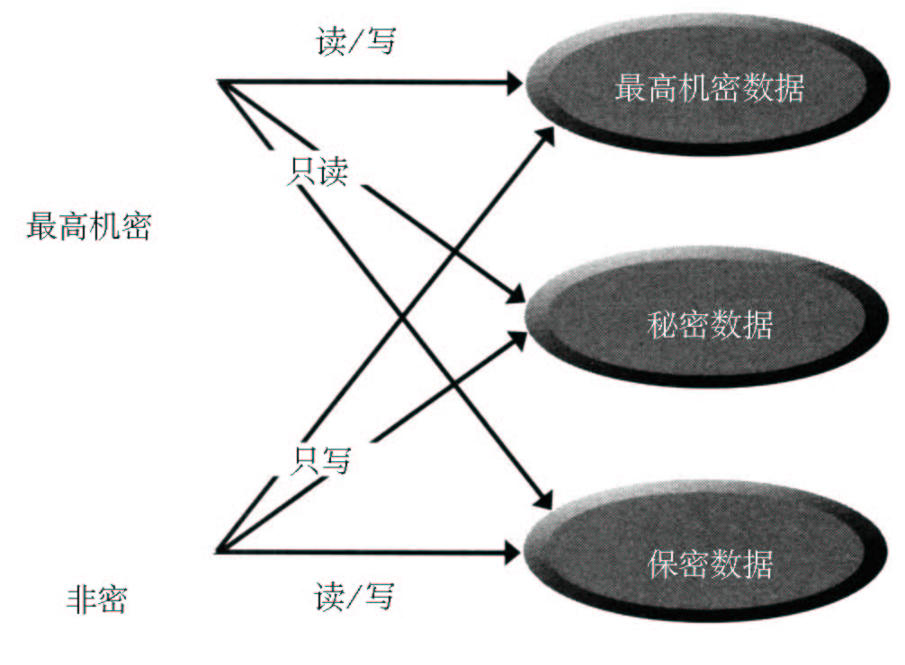
强制存取控制(MAC)
实体类别
  主体
  客体
敏感度标记
  绝密、机密、可信、公开
  许可证级别(主体)
  密级(客体)
向上写，向下读

Slide 31
强制存取控制(MAC)
  DAC与MAC共同构成DBMS的安全机制
  SQL语法分析 & 语义检查
  DAC 检 查
  安全检查
  MAC 检 查
  继 续
先进行DAC检查，通过DAC检查的数据对象再由系统进行MAC检查，只有通过MAC检查的数据对象方可存取。

Slide 32
4.3 视图机制
视图就象架设在用户与底层表之间的一道桥梁，用户只能对视图进行操作，而无法直接访问底层基本表。
CREATE VIEW VIEW_1
AS SELECT COLUMN_1 FROM TABLE_1;
GRANT ALL ON VIEW_1 TO USER_2;
USER_2通过VIEW_1可以访问COLUMN_1而无法访问COLUMN_2，这就是VIEW_1的屏障作用。

Slide 33
4.4 审计 (Audit)
什么是审计
  审计日志（Audit Log）
  将用户对数据库的所有操作记录在上面
  DBA利用审计日志
  找出非法存取数据的人、时间和内容
  C2以上安全级别的DBMS必须具有

Slide 34
审计 (Audit)
审计分为
  用户级审计
    针对自己创建的数据库表或视图进行审计
    记录所有用户对这些表或视图的一切成功和（或）不成功的访问要求以及各种类型的SQL操作
  系统级审计
    DBA设置
    监测成功或失败的登录要求
    监测GRANT和REVOKE操作以及其他数据库级权限下的操作

Slide 35
审计 (Audit)
AUDIT语句：设置审计功能
NOAUDIT语句：取消审计功能
［例1］对修改SC表结构或修改SC表数据的操作进行审计
AUDIT ALTER，UPDATE
ON SC；
［例2］取消对SC表的一切审计
NOAUDIT ALTER，UPDATE
ON SC；

Slide 36
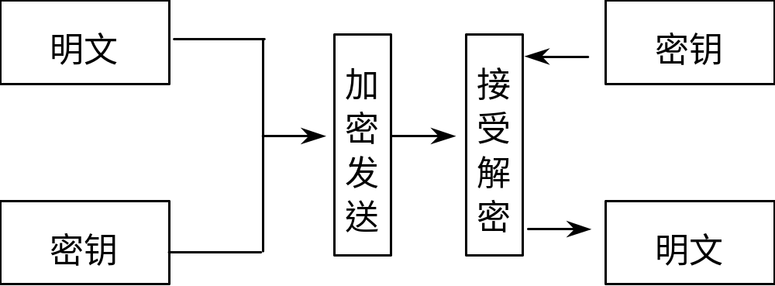
4.5 数据加密
思想
  数据库中的数据以密文形式存放，使用时由用户设计的解码程序将其转换成用户可读的数据。这样，数据库中的数据即使被窃取 ，也只能是一些无法辨认的代码。
加密算法
  DES
  AES
数据库密码系统的基本流程

Slide 37
4.6 统计数据库安全性
统计数据库
  允许用户查询聚集类型的信息（如合计、平均值等）
  不允许查询单个记录信息
统计数据库中特殊的安全性问题
  隐蔽的信息通道
  能从合法的查询中推导出不合法的信息

Slide 38
统计数据库安全性
规则1：任何查询至少要涉及N(N足够大)个以上的记录
规则2：任意两个查询的相交数据项不能超过M个
规则3：任一用户的查询次数不能超过1+(N-2)/M
数据库安全机制的设计目标：
试图破坏安全的人所花费的代价 >> 得到的利益

Slide 39
4.7 小结
实现数据库系统安全性的技术和方法
  存取控制技术
  视图技术
  审计技术
自主存取控制功能
  通过SQL 的GRANT语句和REVOKE语句实现
角色
  使用角色来管理数据库权限可以简化授权过程
  CREATE ROLE语句创建角色
  GRANT 语句给角色授权

Slide 40


下课了。。。
休息一会儿。。。
认
真

